Slide 1
Основи програмування
(С/С++)
Лектор
к.т.н. доцент кафедри програмних систем і технологій
КНУ ім. Тараса Шевченка
Ковалюк Тетяна Володимирівна
tkovalyuk@ukr.net

Slide 2
Розділ 5
Покажчики та посилання

Slide 3

Зміст
5.1. Поняття посилальних типів даних
5.2. Оголошення та ініціалізація змінних посилальних
типів
5.3. Операції над покажчиками
5.4. Покажчики на тип void
5.5. Покажчики та функції
5.5.1. Покажчики на функції
5.5.2. Покажчики та посилання як параметри функції
5.5.3. Застосування специфікатора const з
покажчиками та посиланнями
5.5.4. Функції, що повертають покажчики та посилання
5.6. Покажчики та масиви
5.7. Покажчики на покажчики. Покажчики та матриці
Методичка:
https://github.com/tkovalyuk/Basic_C_Programming/blob/master/MethodLabWorkC%2B%2Bv8.rar

Slide 4
Поняття посилальних типів даних
До посилальних типів в C/C++ відносяться покажчики та посилання.
Покажчики дозволяють працювати з адресами комірок оперативної пам’яті, тим самим вони реалізують непрямий доступ до їх вмісту.
Посилання є альтернативними іменами змінних.
Покажчики застосовують:
для доступу до елементів структурованих типів, наприклад, масивів,
для динамічного створювання та знищення змінних під час виконання програми,
утворення спискових структур (стеків, черг, дерев) тощо.
Застосування покажчиків і посилань як параметрів функцій дозволяє функції змінювати значення своїх аргументів, отже, повертати в програму більше ніж одне значення.

Slide 5
Поняття покажчика
Доступ до змінних може здійснювався за їх іменем та за адресою.
Для цього використовують іншу змінну, котра містить її адресу.
Змінні, що зберігають адреси інших змінних, називаються змінними- покажчиками чи просто покажчиками.
Взаємозв’язок між змінною та покажчиком на неї показаний на рис.
Тут змінна pointer — має значення 0х0012fe60, що є адресою комірки оперативної пам’яті, value — змінна із значенням 10, яке зберігається в комірці з адресою 0х0012fe60

Slide 6
Оголошення та ініціалізація змінних посилальних типів
Покажчики, подібно будь-яким іншим змінним, перед своїм використанням оголошують.
Оскільки значенням покажчика є адреса, за якою зберігається значення змінної певного типу, під час оголошення слід указати, на який тип посилатиметься покажчик.
Синтаксис оголошення покажчика:
<тип>* <ідентифікатор_­покажчика>;
Тут <тип> — простий чи структурований тип адресованої змінної;
<ідентифікатор_­покажчика> — рядок символів, що є ім’ям змінної-покажчика;
символ * означає «вказати на».

Slide 7

Оголошення та ініціалізація змінних посилальних типів
Приклад 5.1
char* cptr; //покажчик на символьну змінну int* iptr; //покажчик на цілочислову змінну float* fptr; //покажчик на змінну дійсного типу FILE* in; //покажчик на структуровану змінну типу FILE short* ptr1,*ptr2,*ptr3; //серія покажчиків на тип short

Slide 8
Оголошення та ініціалізація змінних посилальних типів
Кожному покажчику потрібно присвоїти значення перед його застосуванням.
Покажчик перед використанням iнiцiалiзується адресою змінної або значенням іншого покажчика.
Покажчику можна присвоїти значення 0 (NULL). Такий покажчик не адресує жодну змінну.
Символьна константа NULL означена в заголовних файлах iostream, stdio.h, stdlib.h та інших.
Значення 0 — це єдине ціле значення, яке можна присвоїти змінній-покажчику без приведення його до типу покажчика

Slide 9

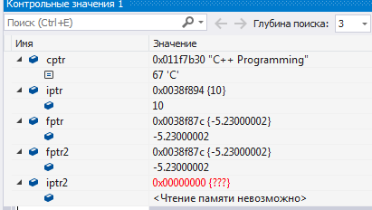
Оголошення та ініціалізація змінних посилальних типів
Приклад 5.2
const char* cptr="C++ Programming"; int ivalue=10; int* iptr=&ivalue; float fvalue=-5.23; float* fptr=&fvalue; int ivalue2; cin>>ivalue2; float* fptr2; fptr2=fptr; int* iptr2=NULL; //0

Slide 10
Оголошення та ініціалізація змінних посилальних типів
Використання неініціалізованого покажчика приводить до синтаксичних помилок.
У разі, коли типи змінних, на які посилатимуться різні покажчики, не однакові, генерується синтаксична помилка, наприклад,
еrror C2440: '=' : cannot convert from 'float *' to 'int *'.
Константні значення, арифметичні вирази та регістрові змінні не зберігають значення в оперативній пам’яті, тому застосувати до них операцію & неприпустимо.

Slide 11
Поняття посилання
Основне застосування посилання полягає у передачі аргументів у функцію та повернення значень у програму.
Посилання є псевдонімом змінної, тобто її альтернативним іменем і для нього не резервується місце в оперативній пам’яті.
Синтаксис оголошення посилання застосовує символ &, який записують після типу змінної:
<тип>& <ідентифікатор_посилання >;
Посилання слід iнiцiалiзувати ім’ям змінної. Це здійснюється під час оголошення посилання або виклику функції

Slide 12
Поняття посилання
Приклад 5.3
int variable=10; //ініціалізація змінної int& reference = variable; //iнiцiалiзацiя посилання int *pointer =&variable; //iнiцiалiзацiя покажчика float& ref = variable; //error

Slide 13
Операції над покажчиками
Адресування
Розименування.
Операція присвоєння
Арифметичні операції:
унарні операції інкремента та декремента,
додавання та віднімання цілого числа,
віднімання одного покажчика з іншого.
Порівняння

Slide 14
Операції над покажчиками
Адресування змінної
Унарна операція & повертає адресу свого аргументу.
Приклад
int ivalue=10; int* iptr=&ivalue;
Операція адресації не застосовна до констант, виразів і регістрових змінних.

Slide 15
Операції над покажчиками
Розименування покажчика
Операція розименування застосовується для отримання значення змінної за її адресою.
Операція позначається символом *, який записують перед іменем покажчика.
Операція * повертає об’єкт, на який вказує покажчик.
Приклад
float *ptr, var=10;
ptr=&var; //адресація
var=*ptr; //розименування

Slide 16
Операції над покажчиками
Розименування покажчика
Розименований покажчик можна використовувати в лівій частині оператора присвоєння.
Ця операція рівнозначна операції присвоєння значення змінній.
Наприклад,
ptr=&var;
*ptr=5.123,
var=5.123.

Slide 17
Операції над покажчиками
Розименування покажчика
Під час введення даних розименований покажчик можна використовувати для зберігання вхідних значень,
наприклад,
float *ptr, var=10;
ptr=&var; //адресація
cin>>*ptr; /*що рівнозначно оператору */ cin>>var;
Розименування неініцілізованого покажчика, або покажчика із значенням 0 (NULL) є невиправною помилкою часу виконання (fatal error).

Slide 18
Операції над покажчиками
Присвоєння значення покажчику
Операція присвоєння використовується для надання значення покажчику.
Покажчику можна присвоїти значення іншого покажчика, якщо вони посилаються на один і той самий тип.
int* p1, *p2;
p1=p2;
У разі різних типів покажчиків використовують операцію приведення типів
float* p3=&var;
p1=(int*)p3;

Slide 19
Операції над покажчиками
Інкремент та декремент покажчика
Операції інкремента та декремента модифікують значення операнда-покажчика на число, яке дорівнює розміру об’єкта, на який посилається покажчик.
Наприклад,
int* ptr= 0x0012fe60;
ptr++; // 0x0012fe64
Результатом операції стане адреса, яка на 4 байти більше попередньої.
Аналогічно виконується операція декремента.

Slide 20
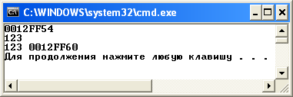
Операції над покажчиками
Додавання та віднімання цілого числа
Коли до покажчика додається або віднімається ціле число, значення покажчика збільшується чи зменшується на величину, що дорівнює цілому числу, помноженому на розмір об’єкта, що на нього посилається покажчик.
int main()
{
int *ptr; int var;
ptr=&var;
cout<<ptr;
cin>>*ptr; cout<<*ptr;
ptr+=3; cout<<ptr<<endl;
}
Визначити значення покажчика можна за формулою:
<значення покажчика>=<ідентификатор покажчика>+<ціле число>× sizeof(<тип>).
Приклад, ptr + 3 × sizeof(int).

Slide 21
Операції над покажчиками
Якщо початкове значення ptr дорівнювало 0x0012fe60, то після додавання цілого числа 3 отримуємо адресу 0x0012fe6c.
Якщо змінна-покажчик ptr має значення 0x0012fe6c, операція віднімання, наприклад, ptr-=2, повертатиме значення 0x012fe64 (рис. 5.3).

Slide 22
Операції над покажчиками
Віднімання одного покажчика з іншого
Результатом віднімання одного покажчика з іншого є ціле число, яке дорівнює кількості елементів між комірками пам’яті, на які посилаються покажчики.
const char* str1="program"; const char* str2=strrchr(str1,'m'); cout<<str2-str1<<endl;
Результатом операції str2 - str1 буде число 6, що дорівнює кількості символів між першим та останній символами рядка.

Slide 23
Операції над покажчиками
Якщо в операції віднімання задіяні покажчики, котрі посилаються на дані різного типу, то виникає синтаксична помилка через несумісні типи покажчків

Slide 24
Операції над покажчиками
Порівнювання покажчиків
Порівнюються адреси, що зберігаються в покажчиках.
Значення, що повертаються, true (!0), false (0) можна використовувати в умовних виразах і присвоювати змінним типу int аналогічно результатам інших логічних операцій.
Один покажчик менший за інший, якщо він указує на комірку пам’яті з меншою адресою.
Покажчики можна перевірити на рівність чи нерівність нулю.
Нульове значення покажчика означає, що він не пов'язаний з жодним об’єктом.
Покажчик можна порівнювати з константним виразом, результатом якого є нуль.
Припустимо порівняння одного покажчика з іншим, що має тип void.

Slide 25
Покажчики на тип void
У мовах С/С++ існує покажчик, який може вказувати на будь-який тип даних.
Він називається покажчиком типу void і його оголошують так:
void* <ідентифікатор>;
Змінній типу void* можна присвоїти покажчик на будь-який тип, і void-покажчик можна присвоїти покажчику будь-якого типу. В обох випадках приведення типів не потрібне.
Покажчик на void не можна розименувати, оскільки він містить адресу пам’яті для невідомого типу даних, розмір якого невідомий компілятору.
Компілятор має знати тип даних, розмір елемента даних в байтах, щоб правильно розименувати покажчик.
Компілятор не може визначити розмір елемента даних в байтах у випадку покажчика на void.

Slide 26
Покажчики на тип void
Застосування void-покажчиків
Найчастіше void-покажчики використовуються для передачі їх у функції, котрі працюють незалежно від типу даних, на які вказує покажчик.
Також void-покажчики можна використовувати для повернення з функцій нетипізованих об’єктів

Slide 27


Застосування void-покажчиків
Приклад 5.4
Ввести
з клавіатури дані відповідного
запитові типу. Після цього
введене значення та його
адресу в оперативній пам’яті
необхідно вивести.

Slide 28

Застосування void-покажчиків
Приклад 5.4
//ex5_1.cpp void покажчики #include<iostream> #include<stdio.h> using namespace std; //========== виведення значень, що введені ===== void output(void* ptr, int flag) { //параметри: ptr – покажчик на дані будь-якого типу, //flag – ознака заданого типу даних switch(flag) //аналізувати ознаку введеного типу { case 1: //вивести рядок cout << "entered string: "<< (char*)ptr <<
" to the address " << ptr << endl;
break;

Slide 29
Застосування void-покажчиків
case 2: //вивести ціле число cout<<"entered integer: "<<*(int*)ptr<<" to the address "<<ptr<<endl; break; case 3: //вивести дійсне число cout<<"entered float: "<<*(float*)ptr<<" to the address "<<ptr<<endl; break; } }

Slide 30
Застосування void-покажчиків
int main() //головна функція { int* iptr,ivar; //покажчик і змінна цілого типу float* fptr,fvar; //покажчик і змінна дійсного типу char* cptr,cvar[20]; //покажчик і змінна рядкового типу int tag; //ознака заданого типу даних cout<<"using void*"<<endl; do
{ //вивести запит на вибір типу cout<<"select data type:1-char,2-int,3-float,4-exit"<<endl; cin>>tag; //задати тип даних fflush(stdin); //очистити вхідний потік

Slide 31

Застосування void-покажчиків
switch(tag) //аналізувати ознаку введеного типу { case 1: //блок обробки рядка символів cout<<"input string: "; cptr=cvar; //ініціалізувати покажчик на рядок cin>>cptr; //ввести рядок output(cptr,tag); //вивести рядка break; case 2: //блок обробки даних цілого типу cout<<"input integer: "; iptr=&ivar; //ініціалізувати покажчик на цілий тип cin>>*iptr; //ввести ціле число output(iptr,tag); break;

Slide 32
Застосування void-покажчиків
case 3: //блок обробки даних дійсного типу cout<<"input float: "; fptr=&fvar; //ініціалізувати покажчик на дійсний тип cin>>*fptr; //ввести дійсне число output(fptr,tag); break; }
}while(tag!=4); system("pause"); }

Slide 33
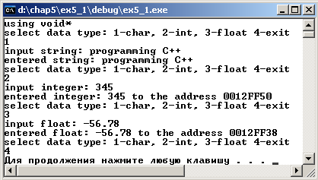

Застосування void-покажчиків
Результати роботи програми ex5_1
Код ex5_1.cpp

Slide 34
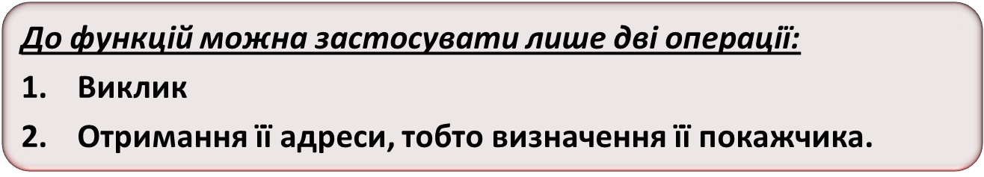
Покажчики та функції
Покажчики на функції
Покажчик на функцію містить адресу її в оперативній пам’яті. Ім’я функції — це адреса її першої машинної команди (коду).
Основне призначення покажчиків на функції – передача функції як аргумента під час виклику інших функцій.
Покажчик на функцію можна передавати іншим функціям, повертати з них, зберігати, присвоювати іншим покажчикам на функції.

Slide 35
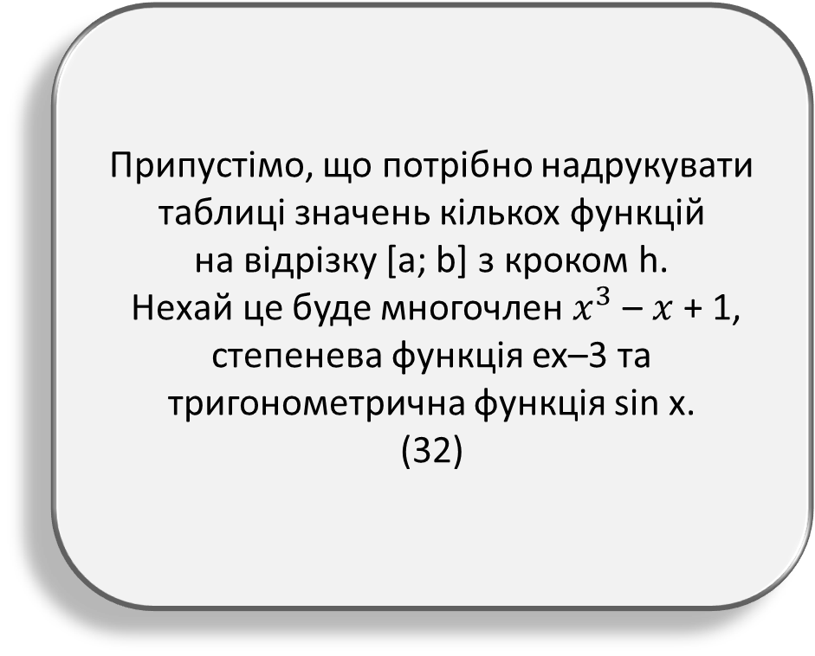

Покажчики та функції
Надрукувати таблиці значень декількох функцій:
многочлен x³– x + 1
степенева функція e^{x–3}
тригонометрична функція sin x на відрізку [a; b] із кроком h.
Код ex5_2.cpp

Slide 36
Покажчики та функції
Цю задачу розв’яжемо за допомогою функції, що виводить значення іншої функції на заданому відрізку.
Сама функція буде аргументом цієї підпрограми, тобто підпрограма повинна мати параметр типу «функція».
Програма
Функція
функція

Slide 37

Покажчики та функції
Cинтаксис оголошення покажчика на функцію:
<тип> (*<ідентифікатор покажчика>)(<оголошення параметрів>);
Тут <ідентифікатор покажчика> — ім’я покажчика на функцію;
<оголошення параметрів> — список параметрів (такий самий як список параметрів в оголошеннях функцій);
<тип> — довільний неструктурований тип значення, що його повертає функція.
Імена функцій в оголошеннях покажчика на функцію не зазначаються.

Slide 38
Покажчики та функції
Приклад покажчика на функцію
float (*func)(float);
Приклад оголошення функції
float Polynom(float x) { return x*x*x-x+1; }
Приклад виклику функції через її покажчик
cout<<(*func)(x)<<endl;
Код ex5_2.cpp

Slide 39
Приклад покажчика на функцію
//ex5_2.сpp. Покажчики на функції. Табулювання довільних функцій #include<iostream> #include<iomanip> #include<math.h> using namespace std; float lower,upper,step; //межі відрізка, крок float (*func)(float); //покажчик на функцію //======================== поліном ========================== float Polynom(float x) { return x*x*x-x+1; } //==================== степенева функція ==================== float Exponent(float x) { return exp(x-3); }

Slide 40
Приклад покажчика на функцію
//=========== табулювання функції за покажчиком func ========= void Print(float a,float b,float h, float (*func)(float), const char s[]) { //a — нижня межа відрізка,b — верхня межа, //h — відстань між точками, func — ім’я покажчика на функції, //s — текстова назва функції float x; //значення аргументу функції, що є параметром циклу cout<<"=================="<<endl; //вивести заголовок таблиці cout<<" x | "<<s<<endl; cout<<"=================="<<endl; x=a; while (x<b) //поки не досягнуто правої межі відрізка
{
cout<<setw(6)<<x<<"|"; cout<<setw(10)<<(*func)(x)<<endl; //обчислити і вивести значення функції x+=h; //збільшити значення аргументу } }

Slide 41
Приклад покажчика на функцію
//=================== основна програма ====================== int main(){ cout<<"Function pointers"<<endl; cout<<"enter lower,upper bounds and step"<<endl; cin>>lower>>upper>>step; //табулювання многочлена Print(lower,upper,step,Polynom,"x^3-x+1"); //табулювання експоненти Print(lower,upper,step,Exponent,"e^(x-3)"); //табулювання стандартної функції синус Print(lower,upper,step,sin,"sin(x)"); system("pause"); }

Slide 42
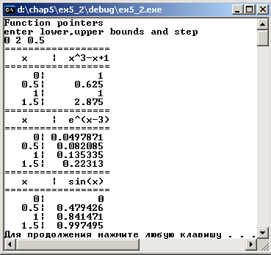
Покажчики та функції
Результати роботи програми ex5_2. Табулювання функцій

Slide 43
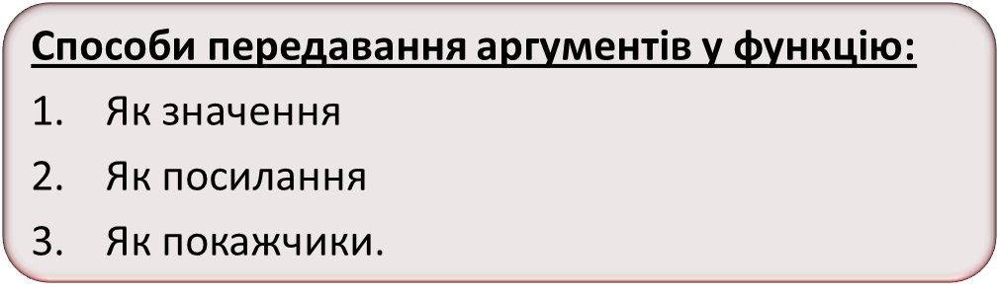
Покажчики та посилання як параметри функції

Slide 44
Покажчики та посилання як параметри функції
Зазвичай функція повертає одне значення, використовуючи оператор return.
Передавання функції аргументів-посилань або аргументівпокажчиків дають змогу повертати з функцій більше одного значення.
У цьому випадку функція має прямий доступ до значень аргументів.
Під час оголошення функції параметри-посилання вказують у її заголовку, використовуючи операцію посилання &.
Параметри-покажчики оголошують в заголовку функції, використовуючи операцію непрямої адресації *.

Slide 45
Покажчики та посилання як параметри функції
//оголошення параметрів-покажчиків
<тип> <ім’я функції>(<тип*> <ідентифікатор>)
//оголошення параметрів-посилань
<тип> <ім’я функції>(<тип&> <ідентифікатор>)
Виклик функції з аргументами
<ім’я функції>(<&ім’я змінної>) //аргумент-покажчик
<ім’я функції>(<ім’я змінної>) //аргумент-посилання

Slide 46

Покажчики та посилання як параметри функції
Реалізувати перевантажені функції swap(), що упорядковують два числа за зростанням та спаданням.
Функція повертатиме два значення.
Використати параметри-покажчики та посилання.
Код ex5_3.cpp

Slide 47
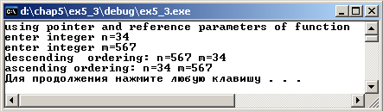
//ex5_3.cpp. Упорядкувати два числа #include<iostream> using namespace std; int n,m; //числа, що міняються місцями //======== упорядкування двох значень за спаданням ====== void swap(int &a, int &b) //параметри-посилання { if(a<b) a ^= b ^= a ^= b; } //======== упорядкування двох значень за зростанням ====== void swap(int *a, int *b) // параметри-покажчики { if(a<b) {int tmp=*a; *a=*b; *b=tmp;} } //==================== головна функція ================ int main() { cout<<"using pointer and reference parameters of function"<<endl; cout<<"enter integer n="; cin>>n; cout<<"enter integer m="; cin>>m; swap(n,m); //аргументи - змінні cout<<" descending ordering: n="<<n<<" m="<<m<<endl; swap(&n,&m); //аргументи – адреси змінних cout<<" ascending ordering: n="<<n<<" m="<<m<<endl; system("pause");
}

Slide 48
Застосування специфікатора const з покажчиками та посиланнями
Неконстантний покажчик на неконстантні дані дозволяє модифікацію даних через операцію їх розименування, самі покажчики також можна змінювати для посилання на інші дані.
void func(int* par) //заголовок функції
int arg=5;
func(&arg); //виклик функції з неконстантним покажчиком
//на неконстантні дані

Slide 49
Застосування специфікатора const з покажчиками та посиланнями
Неконстантний покажчик на константні дані оголошують із ключовим словом const:
Неконстантний покажчик на константні дані можна ініціалізувати окремо від оголошення.
Неконстантний покажчик на константні дані застосовують для захисту даних від випадкової зміни

Slide 50

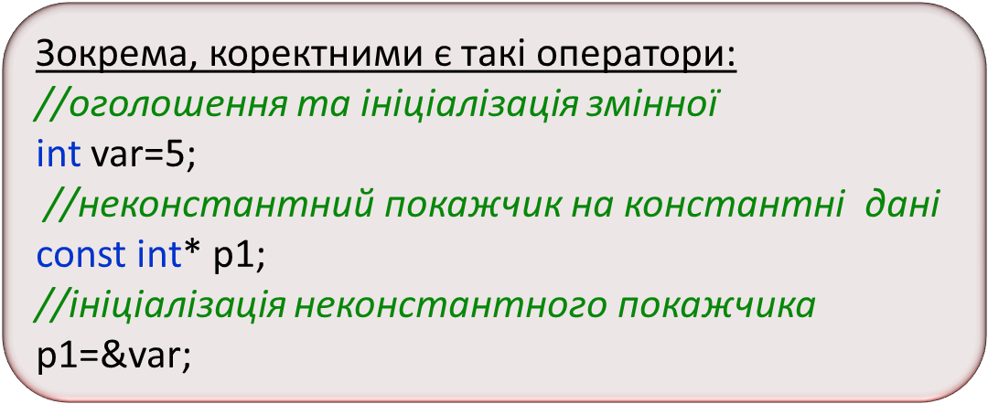
Застосування специфікатора const з покажчиками та посиланнями
Оголошення неконстантного покажчика на константні дані
const <тип*><ідентифікатор>
Зліва від *

Slide 51
Застосування специфікатора const з покажчиками та посиланнями
Неконстантний покажчик на константні дані
Спроба змінити вміст комірки, на яку вказує покажчик, приведе до синтаксичної помилки.
const <тип*><ідентифікатор>

Slide 52
Застосування специфікатора const з покажчиками та посиланнями
Приклад застосування неконстантних
покажчиків на константні дані: виведення символів рядка із захистом їх від випадкової зміни.
Код ex5_4.cpp

Slide 53
Неконстантний покажчик на константні дані
//ex5_4 Неконстантні покажчики на константні дані #include <iostream> using namespace std; //========== виведення символів рядка ======================= void PrintString(const char* PtrStr) { //PtrStr – покажчик на константний рядок for (;*PtrStr != 0; PtrStr++) //поки не кінець рядка cout << *PtrStr; //виводити поточний символ }
//============================= int main () //головна функція { cout<<"Not const pointer to data const "<<endl; const char *string= "C++ programing languare"; //рядок, що cout<<" String is:\""; //друкується PrintString (string); //вивести рядок cout<<"\""<<endl; system("pause"); }

Slide 54
Застосування специфікатора const з покажчиками та посиланнями
Опис програми
В програмі ех5_4 визначено покажчик на рядок char *string.
Рядок ініціалізовано рядковою константою.
У функцію виведення рядка передається покажчик PtrStr.
Йому присвоюється значення адреси, за якою локалізована змінна-рядок символів.
Ключове слово const в оголошенні покажчика PtrStr означає, що вміст комірки із значенням типу char згодом не можна змінювати шляхом звернення до покажчика.
Доступ до поточного символу рядка здійснюється через розименування покажчика, що записується виразом *PtrStr.
Вибір наступного символу рядка здійснюється збільшенням покажчика на одиницю, що реалізується операцію інкремента покажчика PtrStr++.
Код ex5_4.cpp

Slide 55
Застосування специфікатора const з покажчиками та посиланнями
Константний покажчик на неконстантні дані завжди вказує на одну й ту саму комірку пам’яті, дані якої можна змінювати через звернення до покажчика.
Константний покажчик оголошують з ключовим словом const, його обов’язково слід ініціалізувати під час оголошення.
Оголошення константного покажчика на неконстантні дані
<тип*> const <ідентифікатор>
Справа від *

Slide 56
Застосування специфікатора const з покажчиками та посиланнями
Спроба змінити сам покажчик призведе до синтаксичної помилки.
<тип*> const <ідентифікатор>

Slide 57
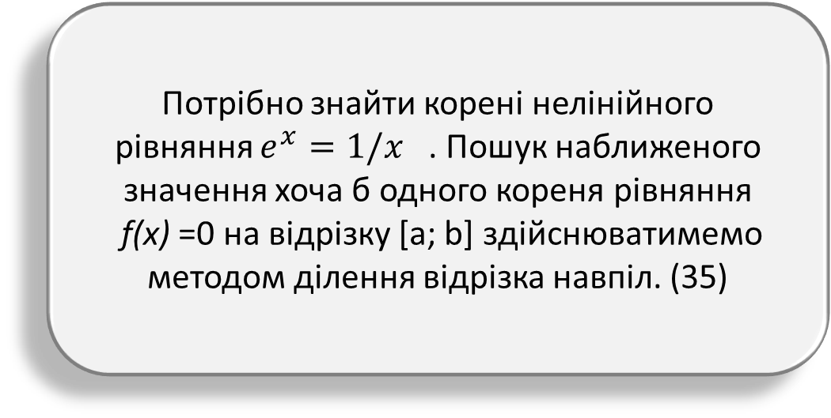

Застосування специфікатора const з покажчиками та посиланнями
Код ex5_5cpp

Slide 58
Застосування специфікатора const з покажчиками та посиланнями
//ex5_5.срр пошук кореня рівняння методом ділення відрізка навпіл #include<iostream> #include<math.h> using namespace std; double precision=0.000001,x; //точність та аргумент функції //========== обчислити значення функції в точці =============== double f(double param) { if (param==0) //перевірити точку розриву, param+=precision; //перейти до наступної точки return exp(param)-1/param;//значення функції в поточній точці }
Код ex5_5cpp

Slide 59
Застосування специфікатора const з покажчиками та посиланнями
//=====реалізація алгоритму половинного ділення ================ void solution (double* const a, double* const b ) { //параметри - константні покажчики на границі відрізка do{ x=(*a + *b)/2; //визначити середину відрізка if (f(x) * f(*a) < 0) //знаки функції різні на кінцях відрізка *b = x; //вибрати новий кінець відрізку else *a = x; }while( (*b -*a) >= precision); //точність розрахунків досягнута }
Код ex5_5cpp

Slide 60
Застосування специфікатора const з покажчиками та посиланнями
//======================= головна функція ===================== int main()
{ double left,right; //границі відрізка cout<<"const pointer to not const data"<<endl; cout<<"define root of e^x=1/x"<<endl; cout<<"input a,b"<<endl; cin>>left>>right; //ввести значення кінців відрізка double* const pl=&left;//ініціалізувати константні покажчики double* const pr=&right; solution(pl,pr); //розв’язати рівняння cout<<"root = "<<x<<endl; //вивести значення кореня рівняння system("pause"); }
Код ex5_5cpp

Slide 61
Застосування специфікатора const з покажчиками та посиланнями
Константний покажчик на константні дані завжди вказує на одну й ту саму комірку пам’яті, дані в якій модифікувати не можна.
Константний покажчик на константні дані слід ініціалізувати обов’язково під час його оголошення.
сonst <тип*> const <ідентифікатор>
Спроба змінити сам покажчик або дані через розіменування покажчика викликатиме синтаксичну помилку

Slide 62
Застосування специфікатора const з покажчиками та посиланнями
У програмі демонструється передавання константного покажчика в константну функцію, що через його розіменування здійснює доступ до значень, на які посилається покажчик.
Код ex5_6cpp

Slide 63
Застосування специфікатора const з покажчиками та посиланнями
//ex5_6.cpp //константні покажчики на константні дані #include<iostream> #include<math.h> using namespace std; //=========================
int f(const int* const ptr) { return *ptr; } int main() { int x; cout<<"input integer value"<<endl; cin>>x; //оголосити та ініціалізувати константний покажчик //на константні дані const int* const ptrx = &x; cout<<"value "<<f(ptrx)<<" is saved at address "<<ptrx<<endl; system("pause"); }
Код ex5_6cpp

Slide 64
Застосування специфікатора const з покажчиками та посиланнями
Операції, які компілятор кваліфікує як помилкові з генерацією повідомлень про синтаксичні помилки
int var=5; //оголошення та ініціалізація змінної int* const p1; //error C2734:'p2':const object must be initialized if not extern //Переклад:константний об’єкт має бути ініцілізований, //якщо його не оголосили extern p1=&var; //error C3892:'p2':you cannot assign to a variable // that is const //Переклад: не можна присвоювати константній змінній const int* const p2; //error C2734:'p3':const object must be // initialized if not extern *p2=6; //error C3892:'p3':you cannot assign to //a variable that is const p2=&var; //error C3892:'p3':you cannot assign to //a variable that is const

Slide 65
Застосування специфікатора const з покажчиками та посиланнями
Виправлений код має бути таким
int* const p1=&var; const int* const p2=&var;
Операцію *p2=6 слід замінити присвоєнням var=6, оскільки доступ до константних даних через константний покажчик неможливий.

Slide 66
Застосування специфікатора const з покажчиками та посиланнями
Мова С++ допускає застосування посилання не тільки на змінні, але й на константи.
У цьому випадку посилання є константним покажчиком, який розименовується при кожному використанні.
Синтаксис оголошення посилання на константний об’єкт:
const <тип&> <ідентифікатор>=значення;
Якщо функції передається посилання на константний об’єкт, то параметр оголошують як
const <тип&> <ідентифікатор>.

Slide 67
Застосування специфікатора const з покажчиками та посиланнями
Демонстрація оголошення константного посилання та його інтерпретація через покажчик
const double& refcd=1; //посилання на константу типу double double& cd=1; //помилка: немає const в оголошенні
Інтерпретація оголошення та iнiцiалiзацiї посилання
на константу через покажчик та тимчасову змінну:
double *refcd; //покажчик на тип double double temp; //тимчасова змінна типу double temp = (double)1; //надати змінній temp значення 1 refcd=&temp; //визначити адресу змінної temp

Slide 68
Функції, що повертають покажчики та посилання
Посилання та покажчики можна не тільки передавати функції як аргументи під час її виклику.
Натомість функція може повертати як посилання на будь-який об’єкт, так і покажчик на певний тип.
Під час виклику функції, котра повертає значення в точку виклику, її ім’я може інтерпретуватись як ім’я деякої змінної величини.
А отже, функцію, що повертає значення, можна викликати у виразах, зокрема використовувати в правій частині операції присвоєння.
Повернення функцією посилання на об’єкт дозволяє використовувати її виклик як лівий операнд операції присвоєння, тобто функції можна присвоювати значення

Slide 69
Функції, що повертають покажчики та посилання
Побудувати таблицю степенів числа 2.
Піднесення числа до степеня здійснити операцією зсуву бітів ліворуч в числі 1.
Код ex5_7cpp

Slide 70
Функції, що повертають покажчики та посилання
//ex5_7.cpp. Таблиці степенів числа 2 та довжин введених рядків #include<iostream> #include<string.h> using namespace std; char s[100]; //рядок символів const int n=10; //кількість циклів зсуву бітів int х, len; //посилання, що повертає функція //========= визначення довжини рядка ============= int& value(char* p)
{ //р – покажчик на рядок return len; //довжина рядка } //======== доступ до елемента масиву ============= int& setx (int index) { //index - індекс елемента таблиці степенів return х; //елемент таблиці }
Код ex5_7cpp

Slide 71
Функції, що повертають покажчики та посилання
//=========== головна функція ==================== int main()
{ cout<<"define length of string"<<endl; cout<<"input word: "; while(cin>>s) //визначити довжини введених рядків { value(s)=strlen(s); cout<<s<<" "<<value(s)<<endl; cout<<"input word: "; } for (int i=0; i<n; i++) //формувати таблицю степенів числа 2 { setx (i)=1<<i; //зсув ліворуч бітів cout<<"2^"<<i<<" = "<< setx (i)<<endl; } system("pause"); }
Код ex5_7cpp

Slide 72
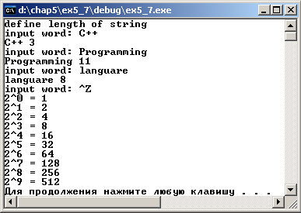
Функції, що повертають покажчики та посилання
Таблиці степенів числа 2 та довжин введених рядків
Код ex5_7cpp

Slide 73
Функції, що повертають покажчики та посилання
Повернення з функції посилання на тимчасовий об’єкт може призвести до невірних результатів і отже є ненадійним.
Також непередбачені результати можуть бути у разі повернення посилання на об’єкт, що переданий функції як аргумент.

Slide 74
Покажчики та масиви
Масиви та покажчики тісно зв’язані між собою.
Їх використання є еквівалентним.
Ім’я масиву є константним покажчиком на його перший елемент і вказує адресу першого байта в оперативній пам’яті, де зберігається масив до кінця роботи програми.
Нехай оголошений масив цілих чисел int a[10] і покажчик на цілий тип int *pa.
Використання покажчика можливо після його ініціалізації.
Оскільки ім’я масиву є покажчиком на його перший елемент, покажчик можна ініціалізувати адресою елемента з нульовим індексом або іменем масиву:
рa = &a[0] або pa = a.

Slide 75
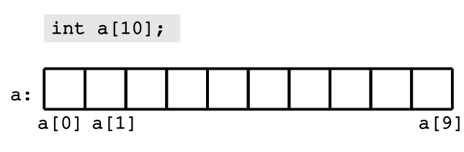
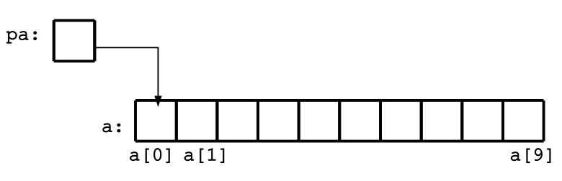
Покажчики та масиви
Нехай оголошений масив цілих чисел int a[10] і покажчик на цілий тип int *pa.
Оскільки ім’я масиву є покажчиком на його перший елемент, покажчик можна ініціалізувати адресою елемента з нульовим індексом або іменем масиву:
рa = &a[0] або pa = a.
int a[10];
int *pa;
int x;
pa = &a[0];
x =*pa;

Slide 76
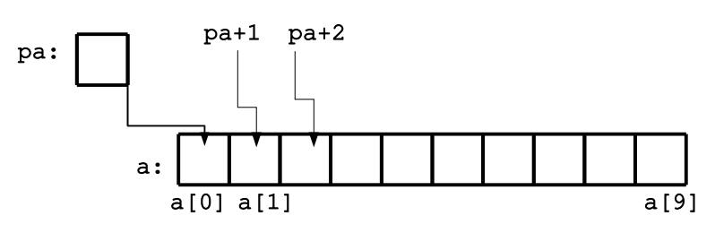
Покажчики та масиви
x = a[1];
i = 5;
x = a[i]
for (i = 0; i<10; i++)
cout<<a[i];
x = *(pa + 1);
i = 5;
x = *(pa + i);
for (i = 0; i<10; i++)
cout<<*(pa+i);

Slide 77
Покажчики та масиви
pa = a;
x = *(a+5);
pa = &a[0];
x = a[5];
еквівалентно
a[i] еквівалентно на *(a+i)
Неправильно для масиву
Правильно для покажчика
pa++
a++

Slide 78
Покажчики та масиви
//ex7_13.cpp. Використання масивів і покажчиків (метод Шелла)
#include<iostream>
#include<stdlib.h>
#include <time.h>
using namespace std;
int n; //розмірність масиву
typedef int mas[10]; //перейменувати тип int у тип mas[10]
mas* ptr; //покажчик на масив
//=============== введення масиву ================================
mas* input(int size)
{ //функція повертає покажчик на масив, size — кількість елементів
srand((unsigned)time(NULL)); //ініціалізація генератора
ptr = new mas[10]; //виділити динамічну пам’ять для масиву
for (int i = 0; i < size; i++) //увести значення елементів масиву
*ptr[i] = rand() % 15;
return ptr;
}

Slide 79
Покажчики та масиви
//====================== виведення масиву =======================
void output(mas* p)
{ //p — покажчик на масив
for (int i = 0; i < n; i++) //вивести значення за покажчиком
cout << *p[i] << " "; //альтернатива: **(p+i)
cout << "\n";
}
//============== сортування масиву методом Шелла ================
void sort(mas* p)
{ //p — покажчик на масив
for (int k = n / 2; k > 0; k /= 2) //поділити масив на дві частини
for (int i = k; i < n; i++) //перебирання елементів з правої половини
{ //перебирання елементів з лівої половини
for (int j = i - k; j >= 0 && *p[j] > * p[j + k]; j -= k)
{
int temp = *p[j]; //поміняти місцями елементи
*p[j] = *p[j + k]; //розіменувати покажчик на елемент
*p[j + k] = temp;
}
}
}

Slide 80
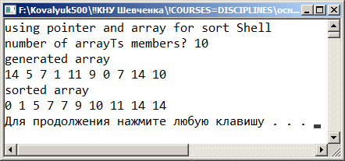
Покажчики та масиви
/==================== головна програма =========================
void main()
{
cout << "using pointer and array for sort Shell" << endl;
cout << "number of array’s members? ";
cin >> n;
ptr = input(n); //ініціалізувати покажчик на масив чисел
cout << "generated array" << endl;
output(ptr); //вивести масив
sort(ptr); //сортувати масив
cout << "sorted array" << endl;
output(ptr); //вивести відсортований масив
system("pause");
}

Slide 81
Покажчики на покажчики
Можна створювати покажчики на інші покажчики, які містять адреси реальних змінних.
У такий спосіб реалізовано багаторівневу систему непрямої адресації даних.
Найчастіше покажчики на покажчики використовують у масивах покажчиків.
Нехай означено змінну value типу int, ініціалізовану значенням 10.
Також оголошено покажчик ptr1 на тип int, ініціалізований адресою змінної value: int* ptr1=&value.
Маємо перший рівень непрямої адресації, за яким доступ до значення змінної здійснюється через розіменування покажчика *ptr1.

Slide 82
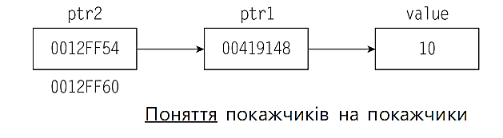
Покажчики на покажчики
Означимо покажчик ptr2 на тип int, але ініціалізуємо його адресою покажчика ptr1. Матимемо покажчик, що вказує на інший покажчик.
<тип**><ідентифікатор>;
Маємо оголошення int **ptr2=&ptr1.
Це другий рівень непрямої адресації.
Для доступу до значення змінної слід двічі розіменувати покажчик ptr2 операцією **ptr2.
За потреби можна утворити покажчик третього та інших рівнів адресації: int ***ptr3.

Slide 83


Операції над покажчиками
Упорядкувати два числа.
Сортуючи об’єкти, не звертатися до них самих, а використовувати покажчики на ці об’єкти.
У такий спосіб ми позбавимося потреби переміщувати об’єкти в пам’яті, що забирає багато часу, коли такі об’єкти займають великий об’єм. Змінюватимуться посилання на адреси, а не на дані. У результаті значне підвищення ефективності роботи програми. ЧОМУ?
Код ex5_7cpp

Slide 84
Покажчики на покажчики
//ex5_9.cpp //Використання покажчиків на покажчики для сортування чисел #include<iostream> using namespace std; int n,m; //числа, що впорядковуються за спаданням //======== впорядкувати покажчики за спаданням чисел void sort(int** pa, int**pb) { //pa, pb - покажчики на покажчики, що зберігають числа if(**pa<**pb) //доступ до чисел через подвійне розименування { int* tmp=*pa; //переміна місцями адрес *pa=*pb; *pb=tmp; } }
Код ex5_9cpp

Slide 85
Покажчики на покажчики
//====================головна функція =================== int main() { cout<<"Demo pointer to pointer "<<endl; cout<<"input two integer"<<endl; cin>>n>>m; //ввести числа int *pn=&n; //ініціалізувати покажчики на них int*pm=&m; // int** p1=&pn; //ініціалізувати покажчики на покажчики int** p2=&pm; // cout<<"allocation memory"<<endl; cout<<p1<<"->"<<*p1<<"-> "<<**p1<<" "<<p2<<"->"<<*p2<<"-> "<<**p2<<endl; sort(p1,p2); // впорядкувати покажчики cout<<p1<<"->"<<*p1<<"-> "<<**p1<<" "<<p2<<"->"<<*p2<<"-> "<<**p2<<endl; system("pause"); }
Код ex5_9cpp
Рис. 5.12. Результат роботи програми ex5_9 Використання покажчиків на покажчики для сортування чисел

Slide 86
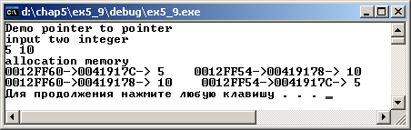
Покажчики на покажчики

Slide 87
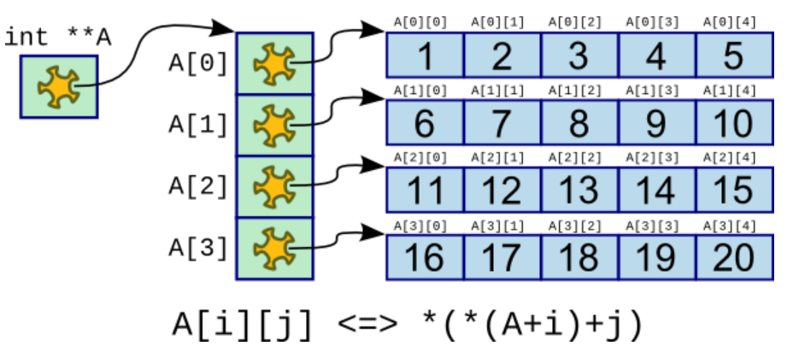
Покажчики та матриці
Покажчики можна об’єднувати у масиви і будувати масиви покажчиків.
Нехай int *A[10] одновимірний масив з 10 покажчиків на тип int
А – покажчик на покажчик на тип int
Масив покажчиків можна подати як int **A;
За покажчиками, що зберігаються в масиві A, можуть зберігатися не по одному значенню,
а по одновимірному динамічному масиву таких значень.

Slide 88
Домашнє завдання
1. Вибрати правильну відповідь
а) покажчик — це адреса змінної;
б) покажчик — це позначення змінної;
в) покажчик — це змінна для зберігання адреси;
г) покажчик — це тип даних для адресних змінних.
2. Написати вирази для:
а) адреси змінної var;
б) значення змінної, на яку вказує var;
в) змінної var, що використовується як аргумент за адресою;
г) типу даних покажчика на char.
3. Вираз *test означає:
а) покажчик на змінну test;
б) посилання на значення змінної test;
в) розименування змінної test;
г) посилання на значення змінної, на яку вказує test.

Slide 89
Домашнє завдання
Серед 13 монет є одна, що за вагою відрізняється від інших. За три зважування на чашкових вагах знайти цю монету.
Порахувати кількість символів в рядку, що введений з клавіатури. Доступ до символів рядка здійснити за покажчиком на тип char.
Визначити кількість цифр в цілому числі, що задане з клавіатури. Застосувати покажчик на тип int для зберігання числа.
Розрахувати біноміальні коефіцієнти: C(m, n) = 1, якщо m ≤ 1, n = 0 або n = m; C(m, n) = C(m – 1, n – 1) + C(m – 1, n) в протилежному випадку. Значення n та m передавати у функцію як покажчики на константи.

